Slide 1









NHIỆT LIỆT CHÀO MỪNG CÁC EM ĐẾN VỚI
BÀI HỌC MÔN TIN HỌC 7

Slide 2





KHỞI ĐỘNG
Ảnh em chụp với gia đình, bài trình chiếu của em hay một bài văn soạn thảo em được gọi là gì và thường lưu trữ ở đâu?

Slide 3






BÀI 5:
THỰC HÀNH KHÁM PHÁ
TRÌNH QUẢN LÍ HỆ THỐNG TỆP

Slide 4




1. Cửa sổ File Explorer
2. Ý nghĩa của đuôi tên tệp
NỘI DUNG BÀI HỌC
3. Thực hành

Slide 5





1. Cửa sổ File Explorer
Trình quản lí hệ thống tệp là một thành phần quan trọng của hệ điều hành. Trong Windows, trình quản lí hệ thống tệp là File Explorer.
Giao diện của File Explorer cũng tương tự như mọi cửa sổ làm việc của Windows.

Slide 6
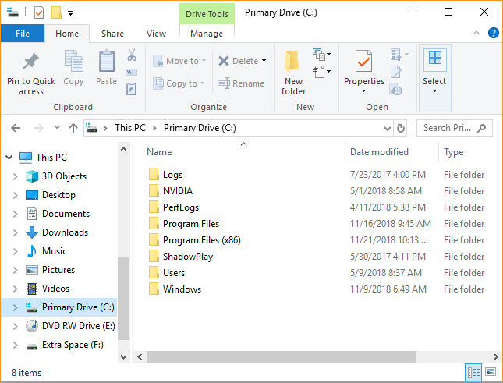

Thanh tiêu đề (Tilte Bar)
Các nút thu nhỏ, phóng to, đóng cửa sổ
Thanh cuộn dọc nằm ở cạnh phải cửa sổ.
Thanh cuộn ngang nằm ở phía dưới đáy cửa sổ.
Thanh trạng thái nằm ở dưới đáy cửa sổ.

Slide 7

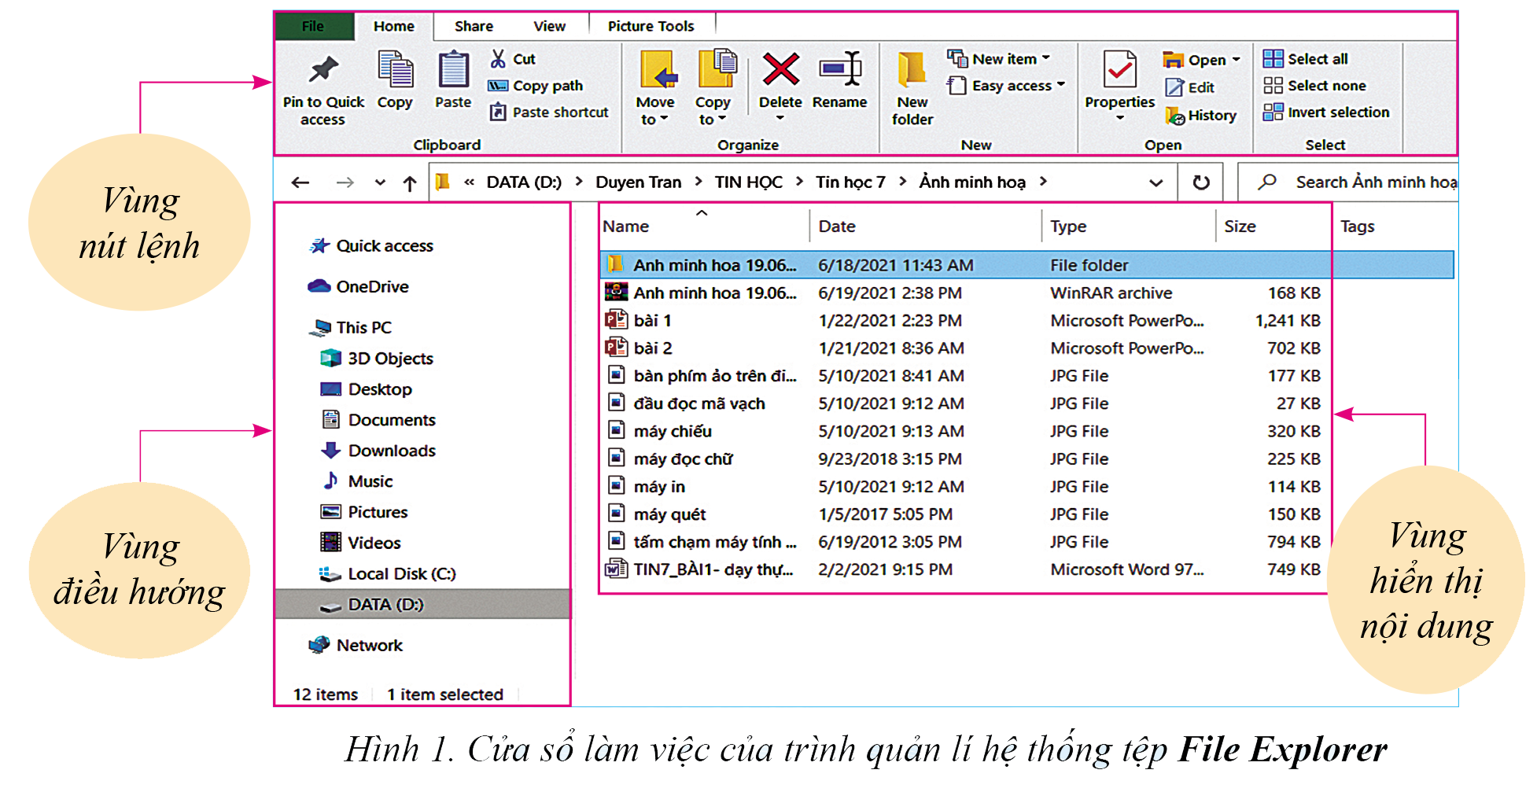
Các em đọc thông tin mục 1 – SGK tr.16, quan sát Hình 1 và trả lời câu hỏi:
Em hãy nêu ba vùng chính trong cửa sổ làm việc của File Explorer.
Vùng hiển thị nội dung thư mục thường có những thông tin gì?

Slide 8



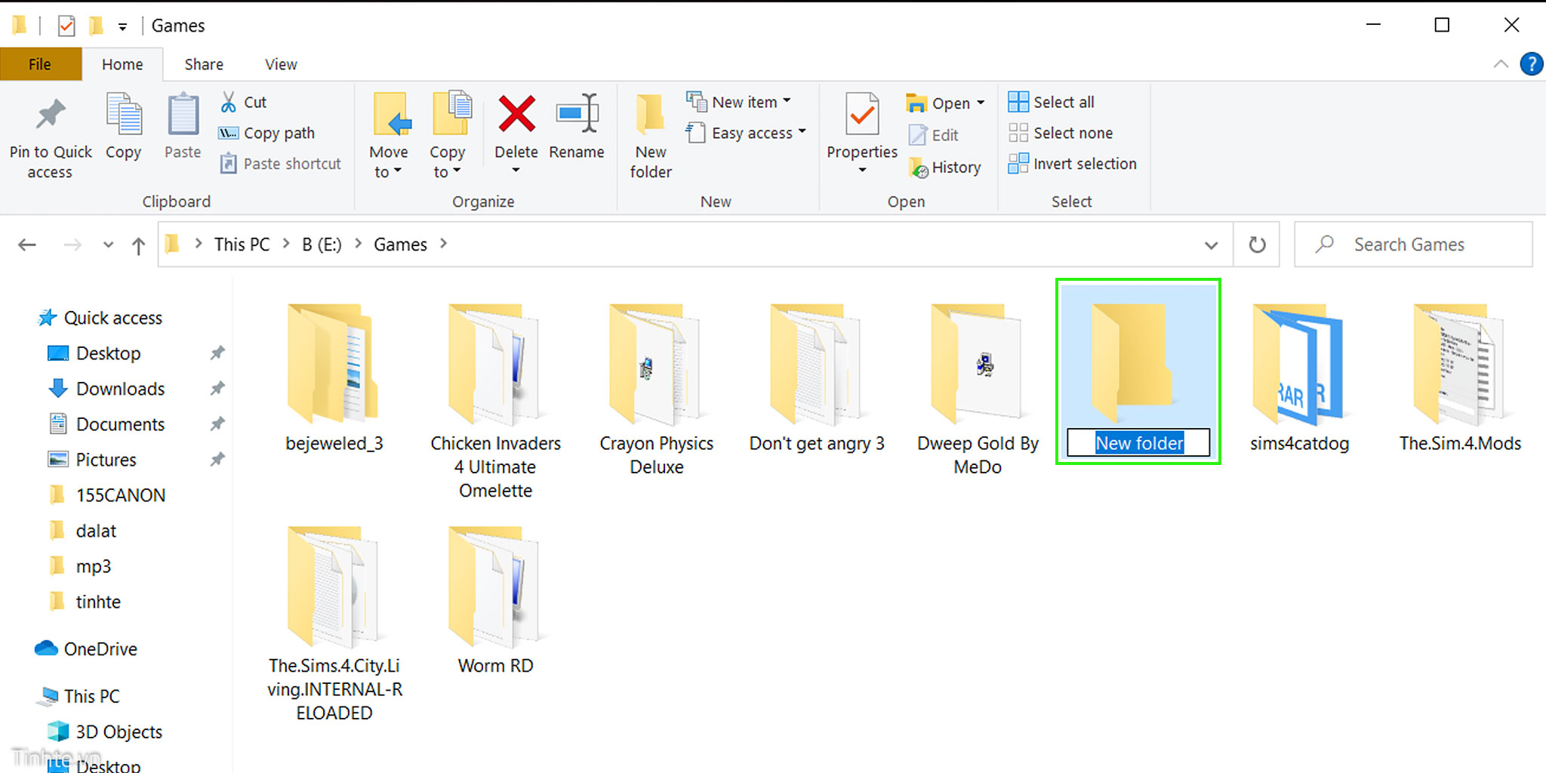


Vùng nút lệnh
Là băng ngang dưới thanh tiêu đề, chứa nhiều nút lệnh.
Để tiết kiệm diện tích, vùng này được tổ chức thành nhiều lớp chồng lên nhau, giống như các trang của cuốn sách.
Có các thẻ như: File, Home, Share, View.
Nháy chuột vào thẻ sẽ hiển thị dải lệnh có tên tương ứng, đè trên các dải lệnh khác.

Slide 9



Vùng nút lệnh
Vùng hình chữ nhật dọc bên trái cửa sổ.
Tên gọi tiếng anh là Navigation Pane
Phỏng theo hình dáng một khung cửa chia làm nhiều phần.

Slide 10

Vùng hiển thị nội dung thư mục
Là phần diện tích cửa sổ còn lại, hiển thị nội dung thư mục theo một số cách khác nhau.
Có các cột: tên tệp, tên thư mục (Name), thời điểm sửa đổi gần nhất (Date), kiểu tệp (Type), kích thước (Size),…

Slide 11


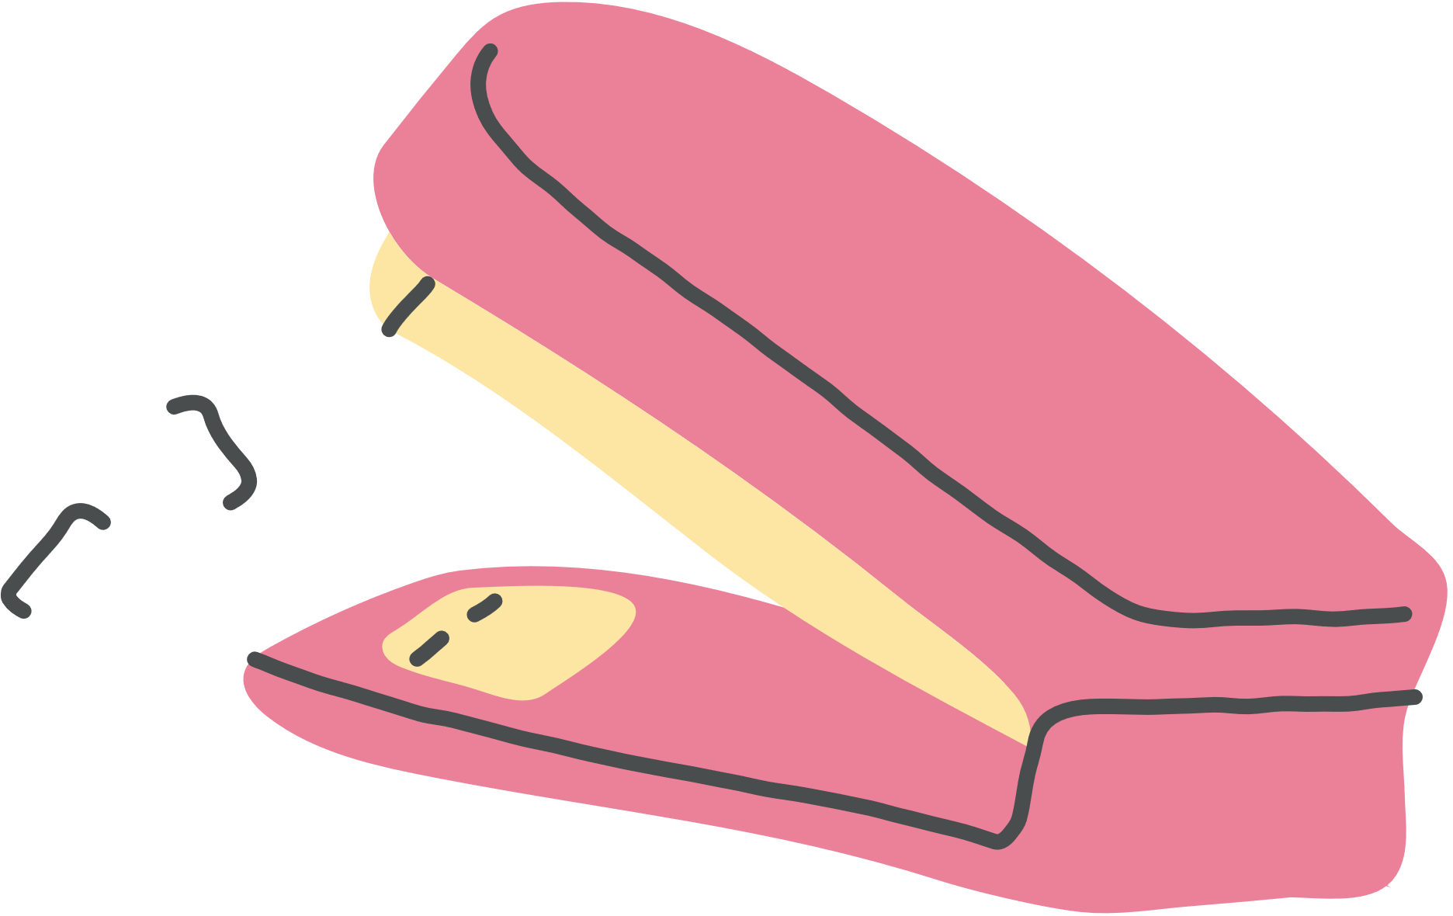



2. Ý nghĩa của đuôi tên tệp
Em hãy kể tên các đuôi tên tệp mà em thường thấy.
Đuôi tên tệp cho chúng ta biết điều gì? Làm thế nào để mở được đúng ứng dụng tương ứng với đuôi tên tệp?

Slide 12


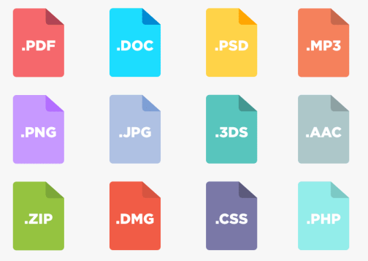


Khái niệm: đuôi tên tệp là phần kí hiệu thêm vào sau dấu “.” khi chúng ta tạo và lưu một tệp.
Các ví dụ đuôi tên tệp: .docx, .pdf, .txt, .xlxs, .pptx, .mp3, .mp4, .wmv, .jpg, .rar,…
Đuôi tên tệp cho biết tệp dữ liệu thuộc loại nào
Giúp hệ điều hành xác định được những phần mềm tương ứng có thể mở tệp.
Khi ta nháy đúp chuột lên biểu tượng tệp, hệ điều hành kích hoạt đúng ứng dụng tương ứng với đuôi tên tệp đó và mở tệp.

Slide 13
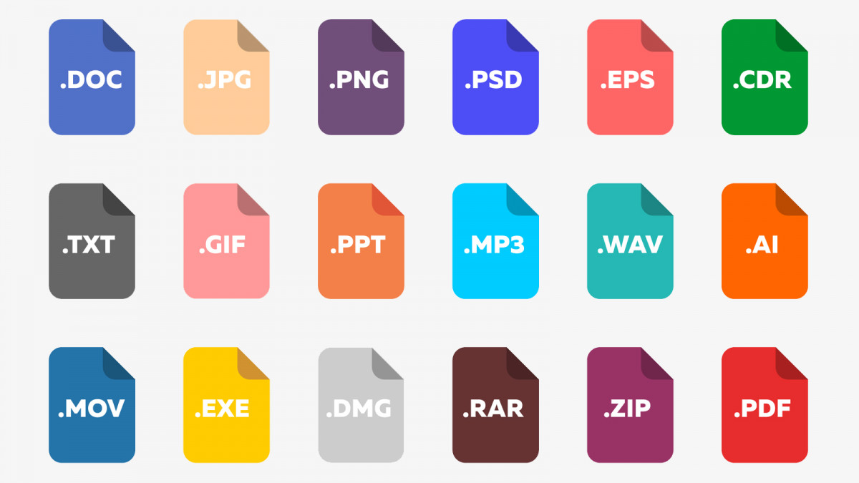



Lưu ý: Đuôi tên tệp “.exe” dành riêng cho loại tệp là chương trình để máy tính thực hiện. Các tệp chương trình này cũng được hệ điều hành quản lí như một tệp dữ liệu trong hệ thống tệp.
Đuôi tên tệp giúp hệ điều hành nhận biết tệp thuộc loại nào và xác định các phần mềm ứng dụng có thể mở tệp. Không được tùy tiện sửa đổi đuôi tên tệp.

Slide 14
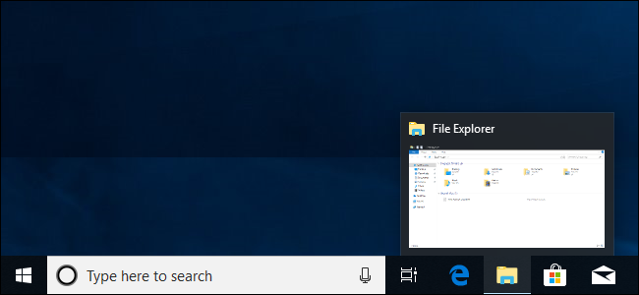
3. Thực hành
Có 2 cách mở cửa sổ File Explorer:
Cách 1: Nhấn tổ hợp phím Windows + E để thấy một số tệp mới mở gần đây (Recent file) và một số thư mục thường xem gần đây (Frequent folders).
Cách 2: Nếu chúng ta bắt đầu một cửa sổ File Explorer mới thì chỉ cần nhấn vào biểu tượng File Explorer trên thanh Taskbar.

Slide 15
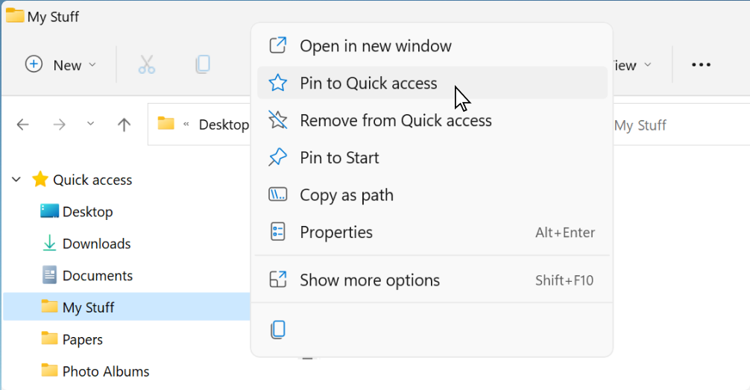
Bài 1: Tìm hiểu Quick access
Để mở Quick access, chúng ta thực hiện 2 bước:
Mở cửa sổ File Explorer.
Nháy chuột vào mục Quick access trong vùng điều hướng của cửa sổ File Explorer đang mở.

Slide 16


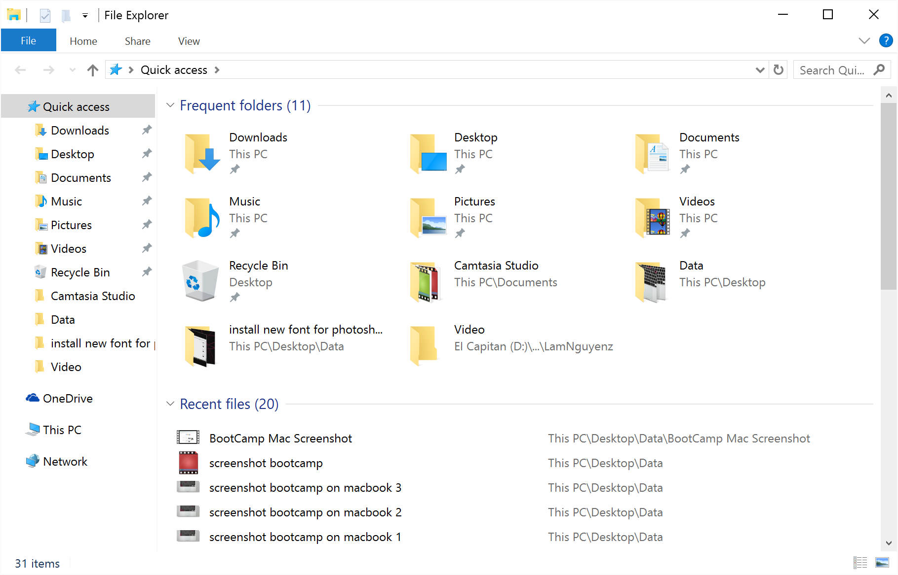

Các em quan sát trên cửa sổ File Explorer và cho biết:
Thanh tiêu đề hiển thị gì?
Vùng hiển thị nội dung cho biết có những gì được hiển thị?
Từ câu trả lời trên, em rút ra kết luận: Quick access để làm gì? Khi nào thì nên dùng nó?
Hình minh họa

Slide 17

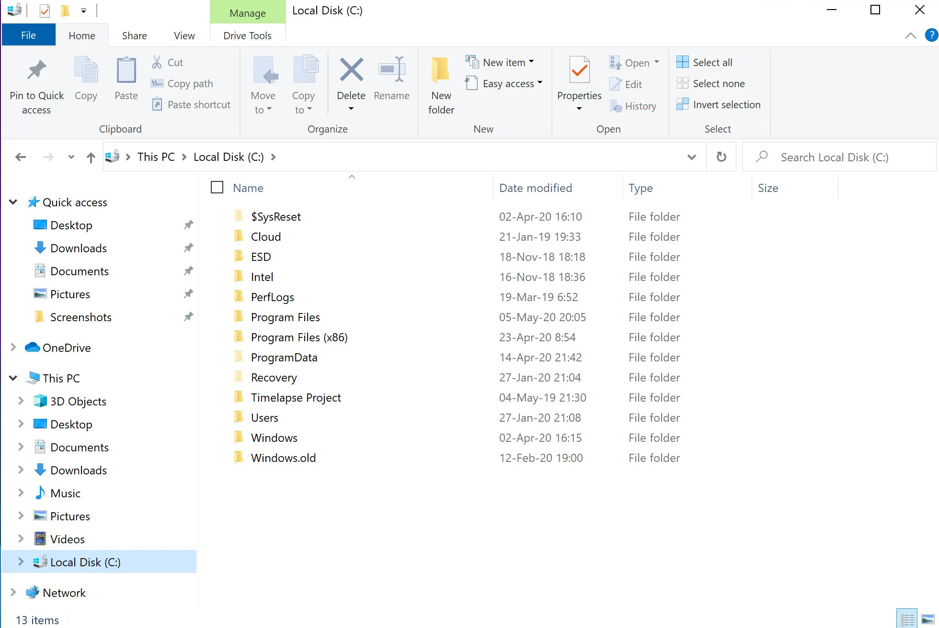
Quick access: là một thanh công cụ nhỏ chứa các nút lệnh giúp người dùng có thể thao tác một cách nhanh chóng và dễ dàng nhất trong cửa sổ File Explorer.
Nếu không nhớ hết được những phím tắt để thao tác trên File Explorer, chúng ta có thể sử dụng Quick access.
Thanh tiêu đề: hiển thị tên chương trình mà chúng ta đang xem.
Vùng hiển thị nội dung hiện tên tệp, tên thư mục (Name); thời điểm sửa đổi (Date), kiểu tệp (Type), kích thước (Size),…

Slide 18
Bài 2: Khám phá vùng điều hướng
Nhiệm vụ
1) Nháy chuột vào một mục nào đó trong vùng điều hướng; quan sát thanh tiêu đề, vùng hiển thị nội dung và cho biết tác dụng của thao tác.
2) Trỏ chuột vào một mục nào đó trong vùng điều hướng, nếu có dấu trỏ xuống hay dấu trỏ sang phải cạnh tên thư mục, hãy nháy chuột vào dấu này và cho biết tác dụng của thao tác.

Slide 19

Bài 3: Xem nội dung một thư mục cụ thể
Nhiệm vụ
1) Nháy đúp chuột vào biểu tượng một thư mục.
2) Quan sát vùng hiển thị nội dung một thư mục và cho biết:
Tệp nào mới được sửa đổi gần đây?
Tệp nào có kích thước lớn nhất?
Có bao nhiêu tệp văn bản Word?

Slide 20
Bài 4: Khám phá cách hiển thị nội dung thư mục bằng cách lựa chọn ở trên dải lệnh View
2. Nháy chuột chọn (hoặc bỏ chọn) File name extensions trong nhóm lệnh Show/hide và cho biết kết quả.
1. Trỏ chuột vào mỗi lệnh trong nhóm lệnh Layout và cho biết kết quả.
3. Trong nhóm lệnh Current view nháy chuột chọn Sort by và cho biết tên những mục đang được đánh dấu trong danh sách thả xuống.
4. Nháy chuột để thay đổi đánh dấu sang mục khác, quan sát vùng hiển thị nội dung và cho biết sự thay đổi.

Slide 21
Bài 5: Đuôi tên tệp và phần mềm để mở một số kiểu tệp
1) Tệp có đuôi “pdf”, “rar”, “zip” có thể mở bằng phần mềm ứng dụng nào?
2) Em nhận được cảnh báo gì khi thay đổi một đuôi tên tệp?
Nhiệm vụ

Slide 22

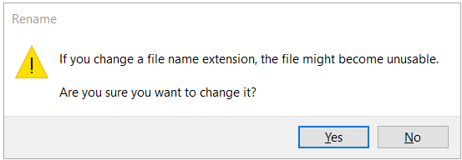
1) Tệp có đuôi pdf có thể mở bằng phần mềm trình duyệt của máy tính như Microsoft Edge, Google Chrome, Cốc Cốc,…
Tệp có đuôi “rar” hoặc “zip” có thể mở bằng các phần mềm giải nén như 7-Zip, WinRAR,…
2) Khi thay đổi một đuôi tên tệp, em sẽ nhận được cảnh báo:

Slide 23
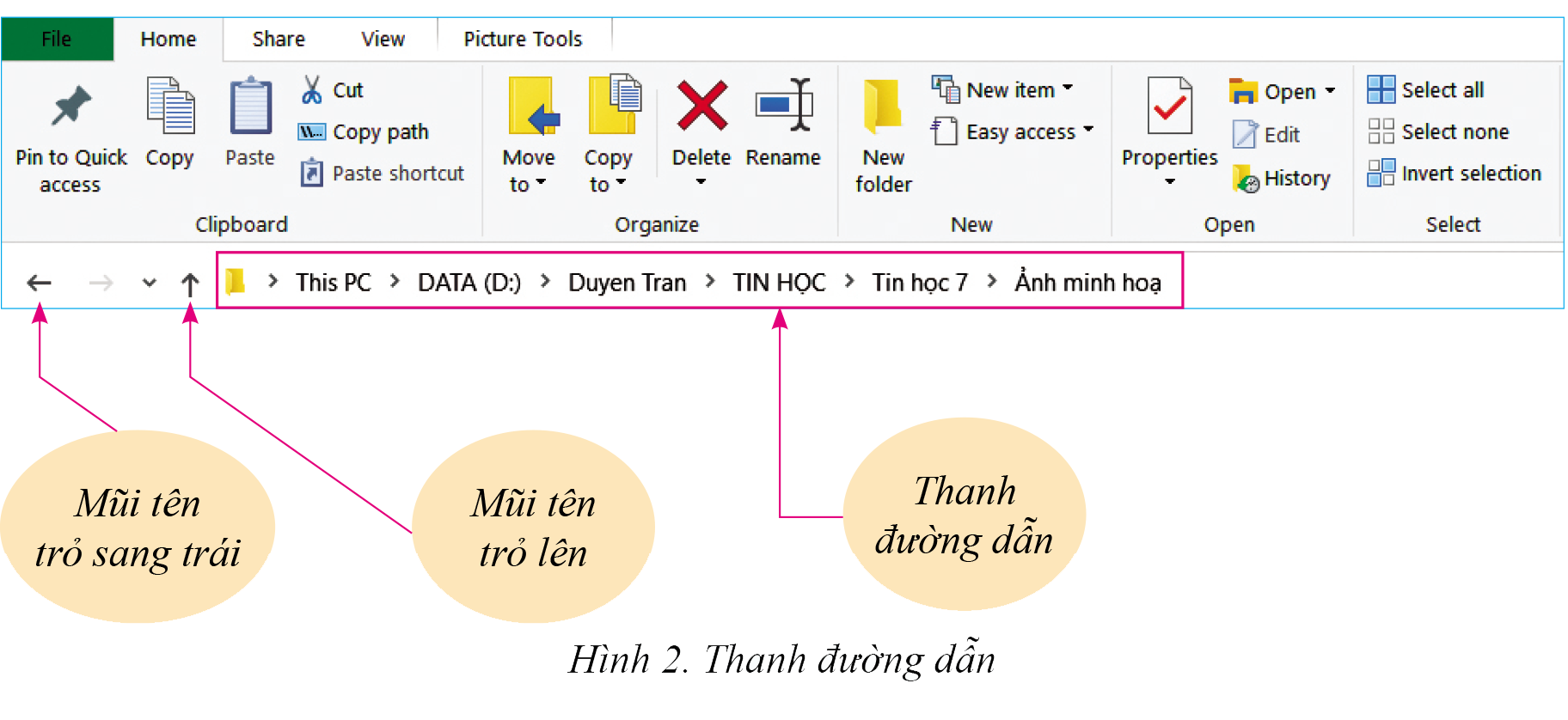

Bài 6: Khám phá thanh đường dẫn
1) Nháy chuột vào mũi tên trỏ lên  ở bên trái thanh đường dẫn, có thay đổi gì trong thanh đường dẫn và trong vùng hiển thị nội dung?
2) Nháy chuột vào mũi tên trỏ sang trái , điều gì xảy ra?
3) Nháy chuột vào một tên thư mục trong thanh đường dẫn, điều gì xảy ra?

Slide 24

LUYỆN TẬP
Câu 1. Vùng hiện thị nội dung thư mục thường có thông tin gì?
A. Tên tệp, tên thư mục
B. Thời gian sửa đổi gần nhất.
C. Kích thước.
D. Cả A, B, C đều đúng.

Slide 25
Câu 2. “.xlxs” là phần mở rộng của loại tệp nào?
A. Tài liệu soạn thảo văn bản.
B. Hình ảnh.
C. Trang tính điện tử.
D. Âm thanh.

Slide 26
Câu 3. Phần mềm Windows Medio Player sử dụng được với các loại tệp có đuôi tên tệp nào?
A. .mp3.
B. .doc
C. .jpg
D. .pptx

Slide 27
Câu 4. Khi chúng ta chọn lệnh View, chọn Layout và chọn List thì thứ tự các tệp của một thư mục sẽ hiển thị như thế nào với người dùng?
A. Các tệp được hiển thị dưới dạng biểu tượng kích thước lớn.
B. Các tệp được hiển thị theo danh sách.
C. Các tệp được hiển thị thành các cột nhỏ.
D. Các tệp không được hiển thị.

Slide 28
Câu 5. Khi muốn sắp xếp tên tệp theo thời điểm sửa đổi gần nhất và theo thứ tự giảm dần, chúng ta sẽ thao tác như thế nào?
A. Nhấn View → Chọn Sort by để hiển thị bảng chọn → Chọn Name → Chọn Ascending
B. Nhấn View → Chọn Sort by để hiển thị bảng chọn → Chọn Date created → Chọn Descending.
C. Nhấn View → Chọn Sort by để hiển thị bảng chọn → Chọn Date modified → Chọn Descending
D. Nhấn View → Chọn Sort by để hiển thị bảng chọn → Chọn Size → Chọn Ascending.

Slide 29

Theo em, nên hiển thị nội dung thư mục được sắp xếp theo tên hay theo thời gian sửa đổi gần nhất? Hãy thao tác chọn cách hiển thị đó.
VẬN DỤNG
Tùy vào nhu cầu sử dụng của người dùng để có thể lựa chọn hợp lí cách hiển thị nội dung thư mục. Cách sắp xếp để người sử dụng có thể dễ dàng tìm kiếm được nội dung mà mình muốn.
Ví dụ: Một bạn muốn tìm thư mục mà mình mới chỉnh sửa thì sẽ chọn sắp xếp theo thời gian sửa đổi gần nhất để thư mục hiển thị ngay đầu tiên.

Slide 30

HƯỚNG DẪN VỀ NHÀ
Ôn lại kiến thức đã học.
Đọc và tìm hiểu trước
Bài 6: Thực hành thao tác với tệp và thư mục.

Slide 31


BÀI HỌC KẾT THÚC, CẢM ƠN CÁC EM
ĐÃ LẮNG NGHE!

